Slide 1
Fundamentos do desenvolvimento
Professor nabil safatli – Aula 10

Slide 2
Objective c – Concatenação de string
NSString é uma classe
É utilizada para criar variáveis do tipo literal
NSString *nome = [[NSString alloc]init];

Slide 3
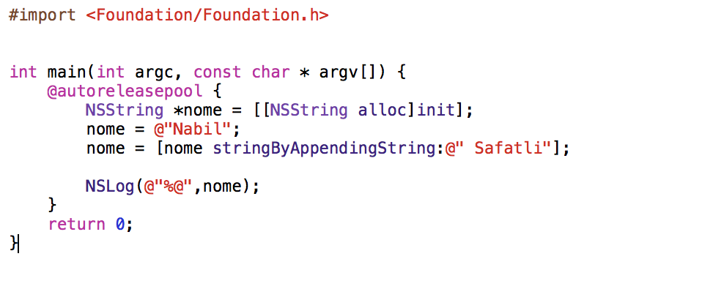
Objective c – Concatenação de string

Slide 4
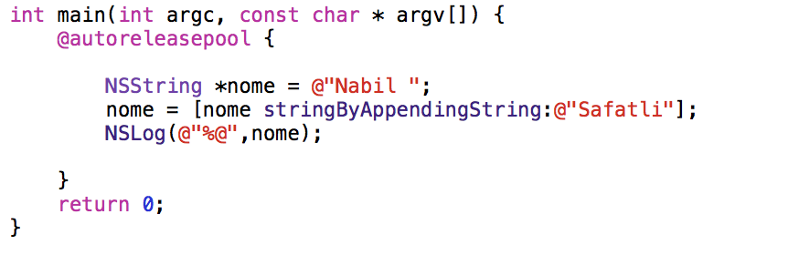
Objective c – Concatenação de string

Slide 5
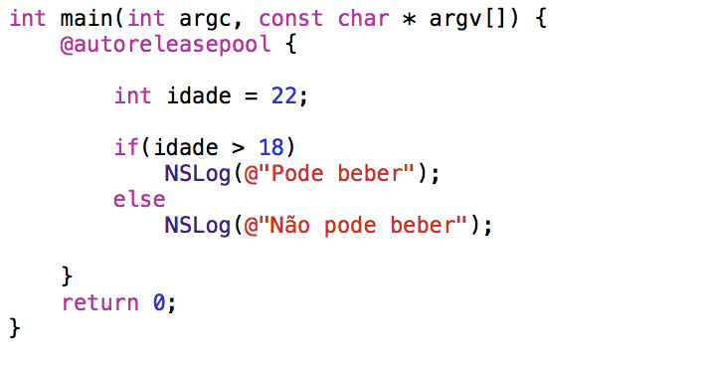
Objective c – Condicionais

Slide 6
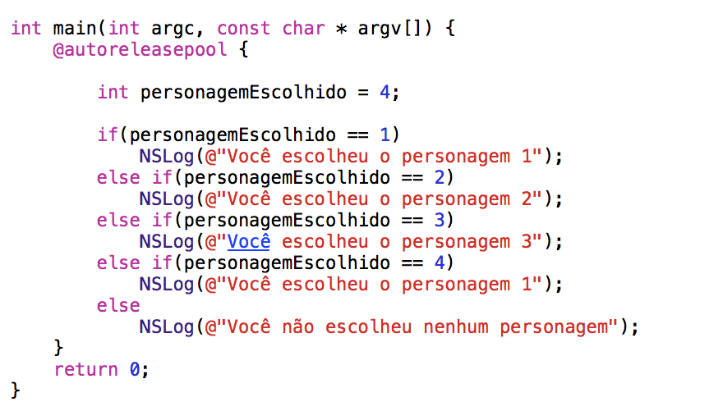
Objective c – Condicionais

Slide 7
Objective c – Condicionais
Esquecendo abre e fecha chaves : caso você tenha mais de uma linha no interior da condição você irá precisar das chaves
Caso você tenha mais de um if para uma operação que só terá possibilidade de acessar uma das condições utilize o else if(), utilizar diversos if() é uma lógica totalmente diferente
Esquecendo do else: O último else é aquele em que a condição irá entrar caso nenhuma outra seja atendida

Slide 8
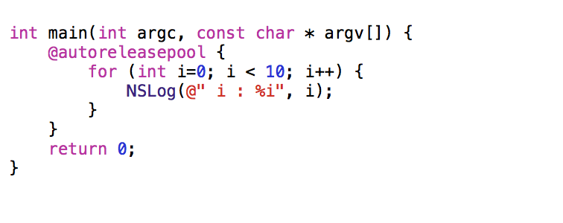
Objective c – for

Slide 9
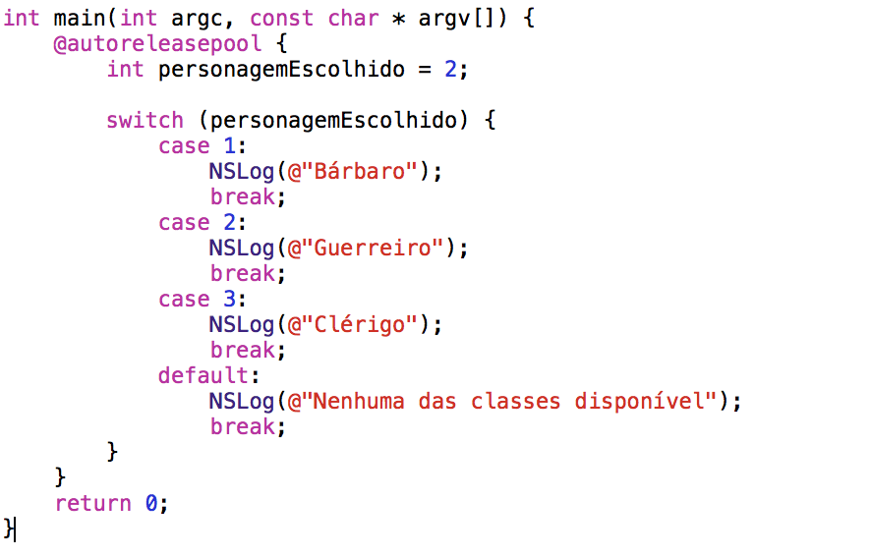
Objective c – Switch case

Slide 10
Objective c – Exercícios
Crie um programa que irá efetuar a soma de todos os números entre 0 e 100

Slide 11
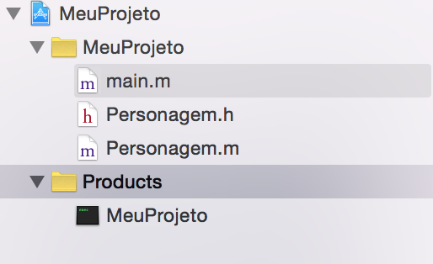
Xcode - arquivos separados para classe
É possível separar suas interfaces de suas implementações em diferentes arquivos
Imagine a classe Personagem, a classe personagem irá possuir Personagem.h e Personagem.m

Slide 12
Xcode - arquivos separados para classe
Os arquivos com extensão .h são somente headers e irão possuir a interface
Os arquivos com extensão .m possuirão a implementação da interface contida no arquivo .h
É obrigatório a utilização do mesmo nome entre a interface e a implementação de uma classe

Slide 13
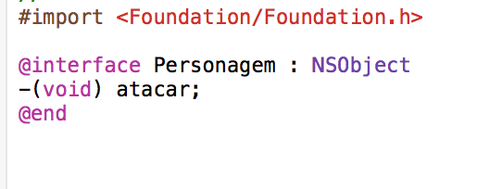
Xcode - arquivos separados para classe
Criação da interface, que irá conter apenas um método e essa classe irá herdar de NSObject conforme mostrado abaixo

Slide 14
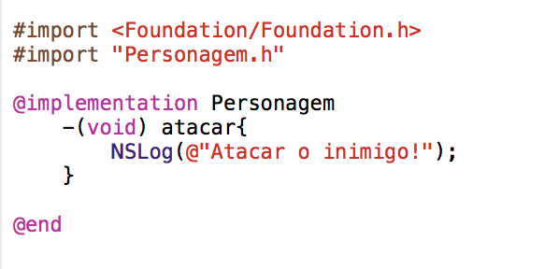
Xcode - arquivos separados para classe
Criação da implementação, que irá conter apenas a implementação da interface
Ou seja, ela irá definir como a ação definida irá acontecer
Para utilizar as informações do arquivo .h é necessário realizar um import

Slide 15
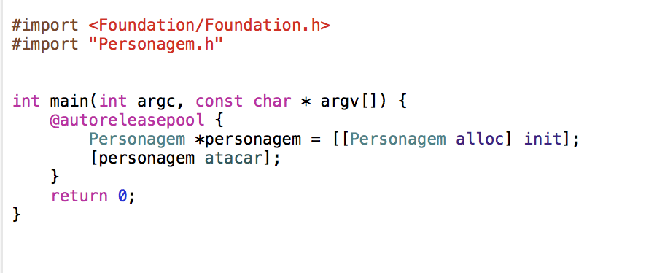
Xcode - arquivos separados para classe
Utilizando a classe Personagem no fluxo do seu código principal
É necessário importar a classe que será utilizada
Então você realiza a criação de um objeto do tipo da classe que você definiu e faz a chamada do método de ataque conforme mostrado abaixo

Slide 16
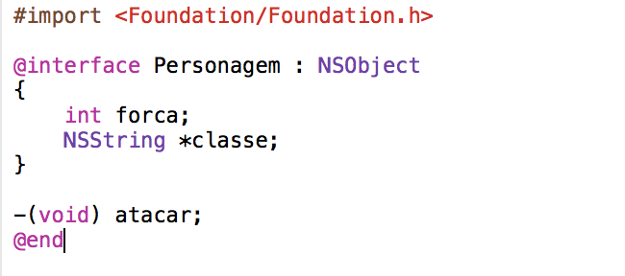
Classe – adicionando variáveis na classe
É necessário definir as variáveis na interface e assim ficarão disponíveis para utilizar na classe, conforme mostra a imagem abaixo

Slide 17
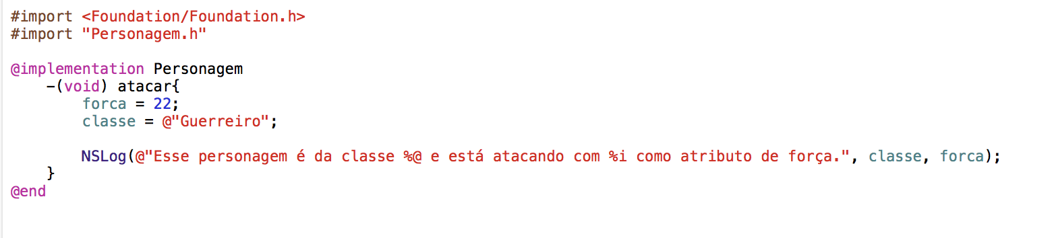
Classe – adicionando variáveis na classe
A cor fica diferente para os atributos da classe
No exemplo abaixo ele atribui valores as variáveis e imprime na tela as informações

Slide 18
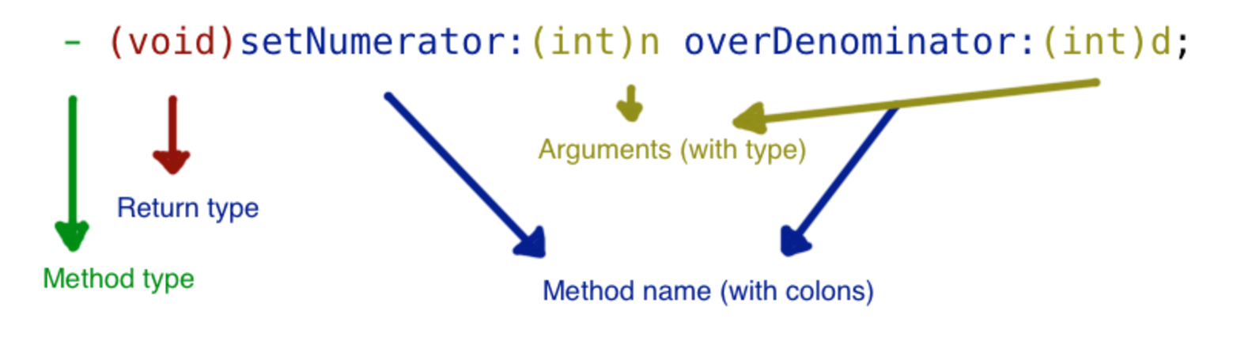
Classe – adicionando métodos
Tipo de retorno em vermelho, que no caso do exemplo é um vazio
Nome do método em azul
Parâmetros em amarelo
Tipo do método na cor verde

Slide 19
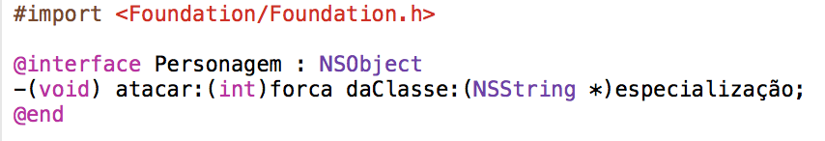
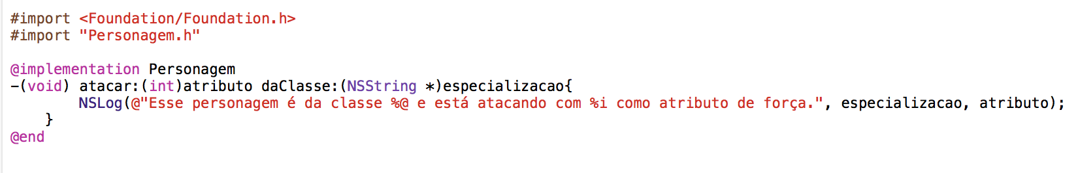
Classe – adicionando métodos
Veja no exemplo abaixo o Personagem recebendo os valores de classe e forca para fazer a chamada do método atacar.

Slide 20
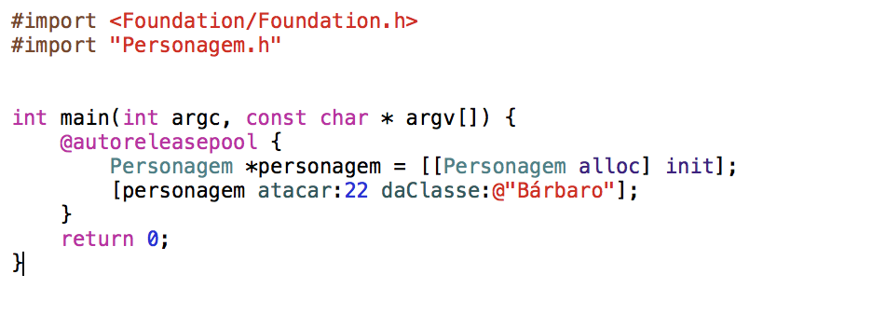
Classe – adicionando métodos
No exemplo abaixo é feita a chamada do método criado na classe

Slide 21
XCODE – Exercício
Crie um classe de calculadora que irá possuir:
4 métodos para as operações básicas
Cada método irá receber como parâmetros os números para efetuar operação

